Slide 1
Las 7 maravillas del mundo
Joseph cruz

Slide 2
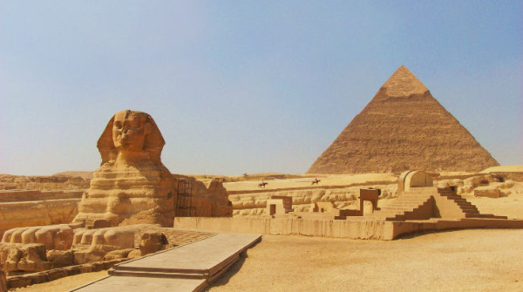
LA GRAN PIRÁMIDE DE GIZA
Fecha aproximada de construcción 2570 a. C.. Es la tumba del faraón Keops y se encuentra en Giza, Egipto. Es la única que aún sobrevive.
No hay duda de que las pirámides de Egipto son unas de las obras arquitectónicas más impresionantes que se conocen. Para levantarlas se necesitaron 200 años y el trabajo de 100.000 hombres (en un principio se pensó que eran soldados, pero con el tiempo se ha demostrado que se trataba de obreros asalariados.

Slide 3
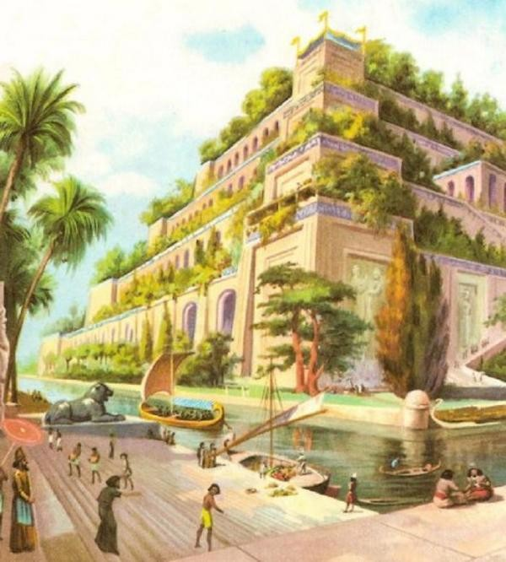
.LOS JARDINES COLGANTES DE BABILONIA
Construidos en el siglo VI a. C. aproximadamente, los jardines colgantes de babilonia se encontraban en la ciudad de Babilonia, actualmente Iraq y fueron erigidos por orden del poderoso rey Nabucodonosor II. Se encontraban junto al palacio real y en las márgenes del río, desde donde podían ser apreciados por los habitantes y los viajeros que llegaban a la capital del Imperio.
Estos jardines estaban a la orilla del río Éufrates y tan solo el rey y la Corte podían admirarlos, ya que el pueblo llano tenía totalmente prohibida la entrada en los terrenos. Ya que los jardines no se conservan, todo lo que sabemos acerca de ellos se basa en relatos e historias.
La construcción de estos jardines consistía en una serie de terrazas de piedra que se sostenían por amplias arcadas, de tal forma que, al verlo desde abajo, el jardín suspendido pareciese una alta escalinata rebosante de flores.

Slide 4
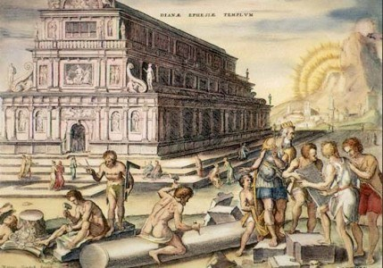
EL TEMPLO DE ARTEMISA
Se encontraba ubicado en la ciudad de Éfeso (actual Turquía). Originalmente data del 550 a. C. El templo fue destruido, pero por orden de Alejandro Magno se reconstruyó a fines del siglo IV a.C.
Era un complejo de gran tamaño, donde sus distintas salas y monumentos eran designados con letras sucesivas del abecedario. Fue incluido por Antípatro de Sidón en la lista de maravillas del mundo antiguo. El templo fue reconstruido una vez, pero lo que queda de él es lo que quedó después de que un incendio provocado por un hombre llamado Eróstato lo dejara en ruina

Slide 5
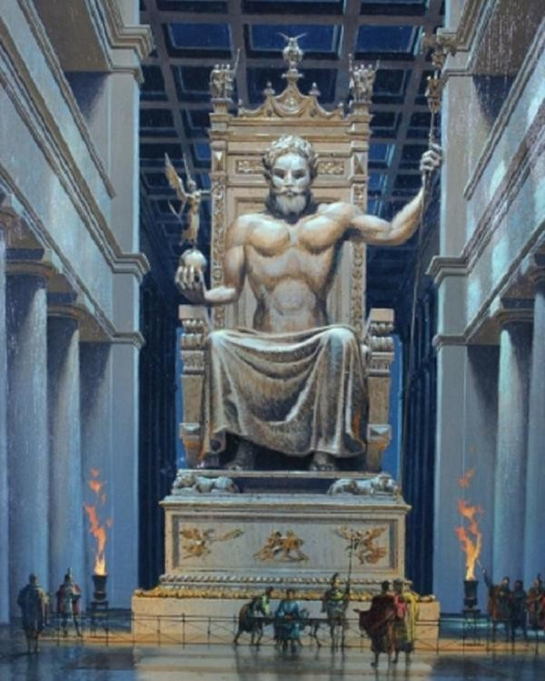
LA ESTATUA DE ZEUS
Creada en el año 430 a. C. por el célebre escultor Fidias, se encontraba en el templo de Zeus en Olimpia, Grecia. Su impactante obra fue destruida unos 800 años después, ya en tiempos del Imperio Romano, cuando se prohibieron los cultos “paganos” y se eliminaron todas sus imágenes.
Zeus era el dios de dioses, y como tal fue representado en dicha escultura. Medía alrededor de 12 metros de altura y ocupaba todo el pasillo central del templo. Según los relatos de la época, la estatua mostraba a Zeus con el torso desnudo y una banda rodeándole. Su mirada se fijaba en algo que estaba por debajo de él, seguramente las plegarias de alguna persona, paa darle a la estatua un aspecto a la vez poderoso pero paternal.

Slide 6
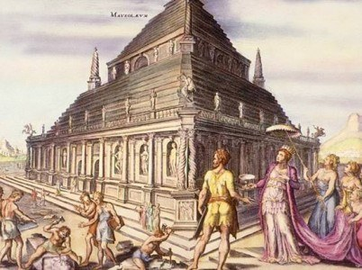
LA TUMBA DEL REY MAUSOLO
Se trata de un impactante templo funerario erigido en la antigua ciudad griega de Halicarnaso (actualmente es Turquía), en honor al rey Mausolo. Se conoce como tumba del rey Mausolo así como Mausoleo de Halicarnaso.
La construcción data del año 353 a. C., y su legado legado trascendió no sólo por ser una de las siete maravillas del mundo, sino que se convirtió en el ejemplo mismo de la arquitectura funeraria: de ella toma su nombre el actual término de “mausoleo” que se le da a ciertas tumbas.

Slide 7
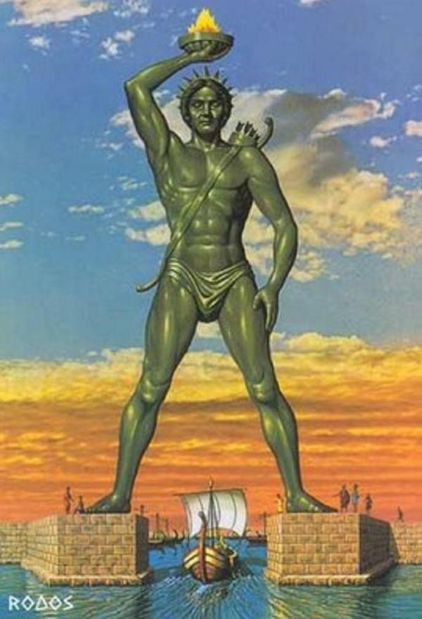
EL COLOSO DE RODAS
Fue levantado a comienzos del siglo III a.C, entre el 294 aC y el 282 aC , en la entrada del puerto de la Isla de Rodas. Fue la Maravilla del Mundo Antiguo que menos perduró, con tan sólo 66 años de duración . Según los testigos de aquellas épocas la estatua medía unos 32 metros de alto y a ello se sumaban 15 metros de su base de mármol (dimensiones similares a las de la Estatua de la Libertad, de 45 m de alto).
Era una estatua del dios Helios, al que había que sumarle un pedestal de entre 15 y 20 metros de manera que alcanzaba una altura total de casi 50 metros. Se mantuvo en pie hasta que en el año 226 aC fue derribado por un terremoto

Slide 8
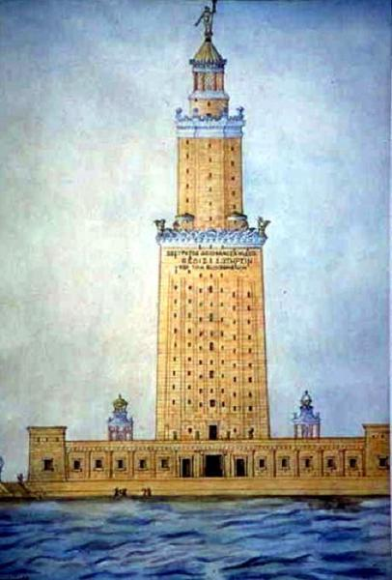
EL FARO DE ALEJANDRÍA
Su construcción data de entre 285 a. C. y 247 a. C. por Sócrates de Cnido para Tolomeo II. Se ubicaba en la isla de Pharos, cerca de la ciudad de Alejandría (actual Egipto), de la cual se origina la palabra Faro, para estas señalizaciones costeras. Mil quinientos años aproximadamente fue vigía a la vera del Mediterráneo, hasta que fue destruido por un terremoto, en el siglo XIV a.C.
Con una altura de 135 metros aproximadamente, fue durante muchos años (siglos incluso) una de las construcciones más altas jamás levantadas por el hombre. Al igual que el Coloso de Rodas, existe un proyecto en marcha para reconstruir el Faro de Alejandría, un proyecto estimado en 40 millones de dólares y financiado por diversos países de la Unión Europea.

